Slide 1
科展參賽報名說明會

Slide 2
報名日期：
2月20日(四)起至
3月5日(三)17:00前
書面資料送件請親送或郵寄(以郵戳為憑)至明正國中教務處設備組辦公室，以利彙整，逾期不予受理。

Slide 3
https://sci.ptc.edu.tw

Slide 4
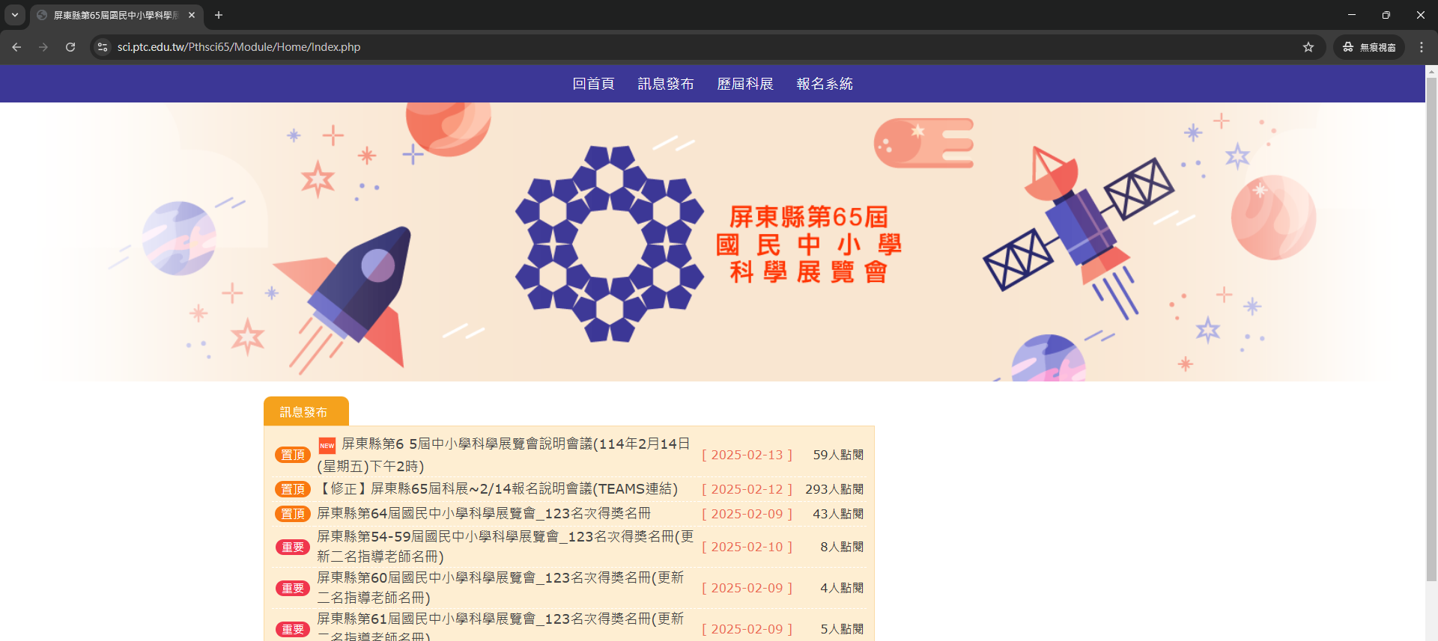
點選上方右側「報名系統」

Slide 5
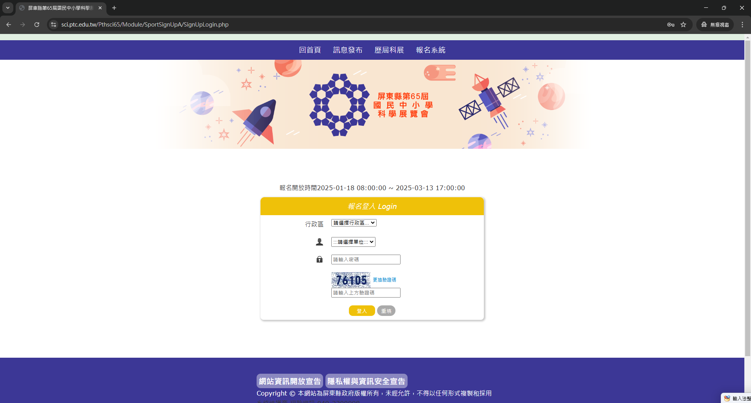
登入「報名系統」

Slide 6
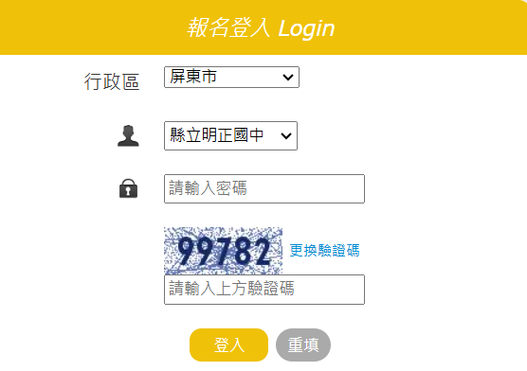
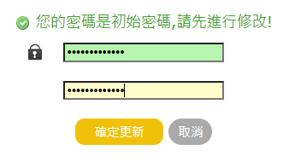
第一次登入後，必須修改初始密碼。
預設密碼請查閱公文上

Slide 7
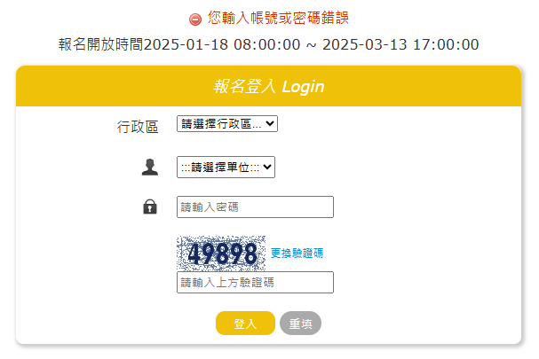
密碼忘記了怎辦？
請自行撥電話給
系統維護商~翔聆資訊 049-2200098

Slide 8
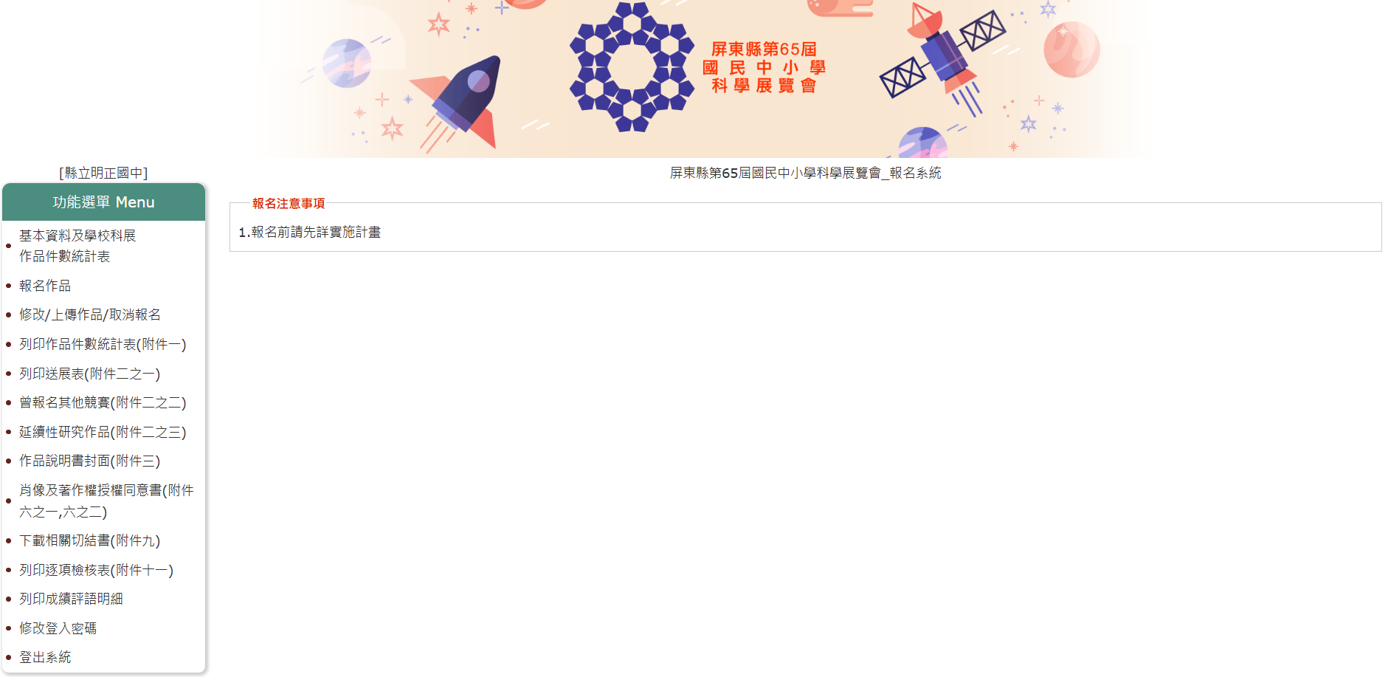
進入「報名系統」內
列印作品件數統計表(附件一)
列印送展表(附件二之一)
下載本作品曾報名其他競賽紀錄表(附件二之二)
基本資料及學校科展 作品件數統計表
下載延續性研究作品說明表(附件二之三)
修改/
上傳作品/取消報名
報名作品
作品說明書封面(附件三)
列印肖像及著作權授權同意書(附件六之一、六之二)
下載相關切結書(附件九)
列印逐項檢核表(附件十一)

Slide 9
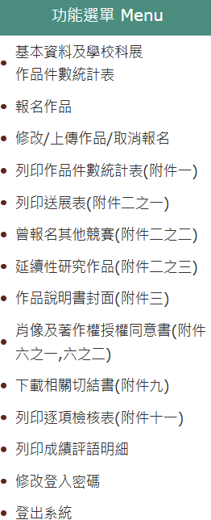
「報名系統~功能選單」
修改/
上傳作品/取消報名
基本資料及
學校科展作品件數統計表
報名作品(取號)
列印作品件數統計表(附件一)
下載相關切結書(附件九)
列印送展表(附件二之一)
下載本作品曾報名其他競賽紀錄表(附件二之二)
作品說明書封面(附件三)
下載延續性研究作品說明表(附件二之三)
列印肖像及著作權授權同意書(附件六之一、六之二)
列印逐項檢核表(附件十一)

Slide 10
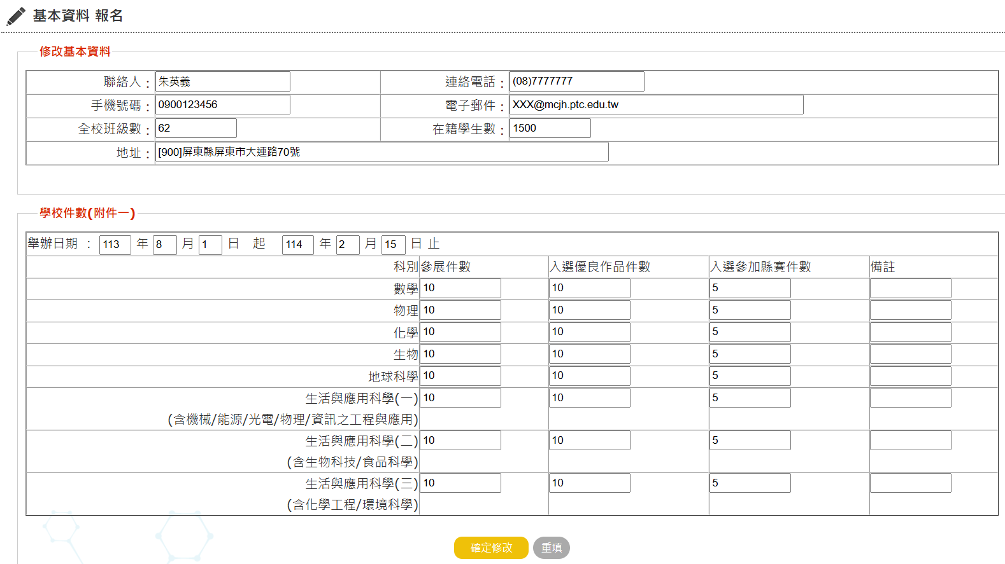
基本資料及
學校科展作品件數統計表
「報名系統~功能選單」

Slide 11
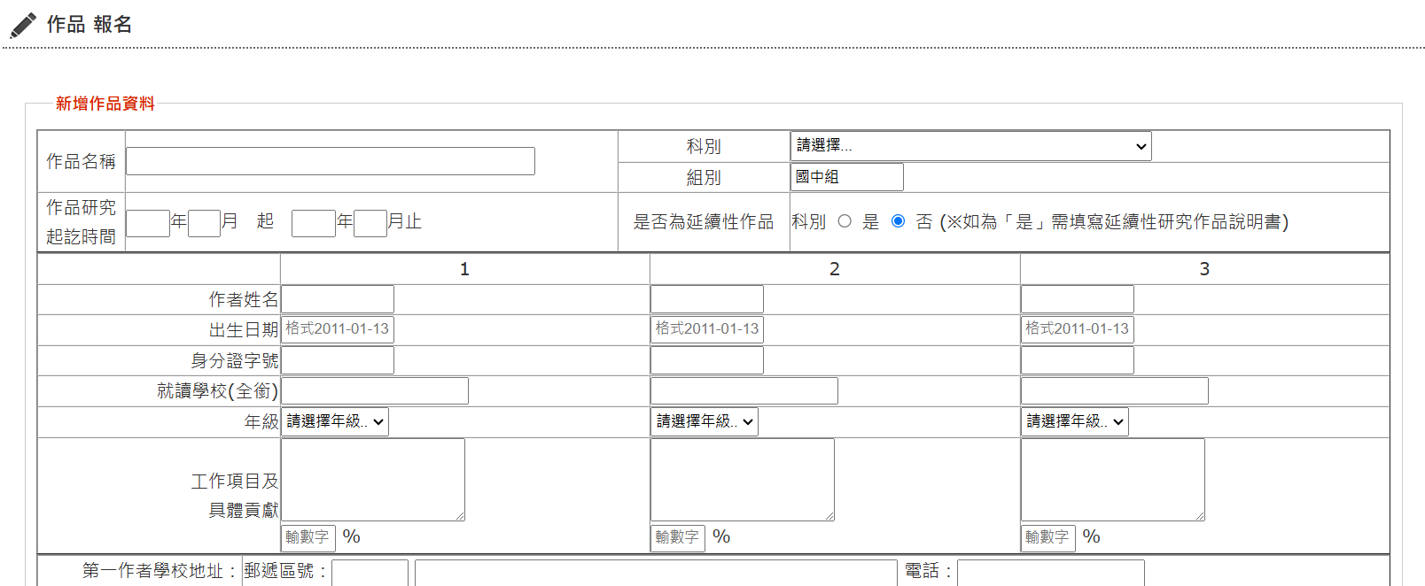
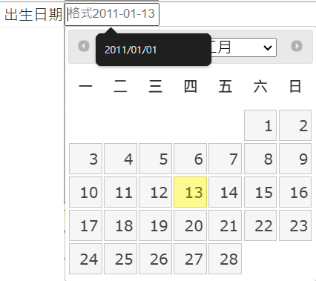
「報名系統~功能選單」
報名作品(取號)~
第一部份-1
請輸入西元及用 / 符號區隔月日後，按一下下方日期，才會正確送出。

Slide 12
「報名系統~功能選單」
報名作品(取號)~
第一部份-2
今年新修訂
具體貢獻：請正確填寫以100%分配幾位作者。

Slide 13
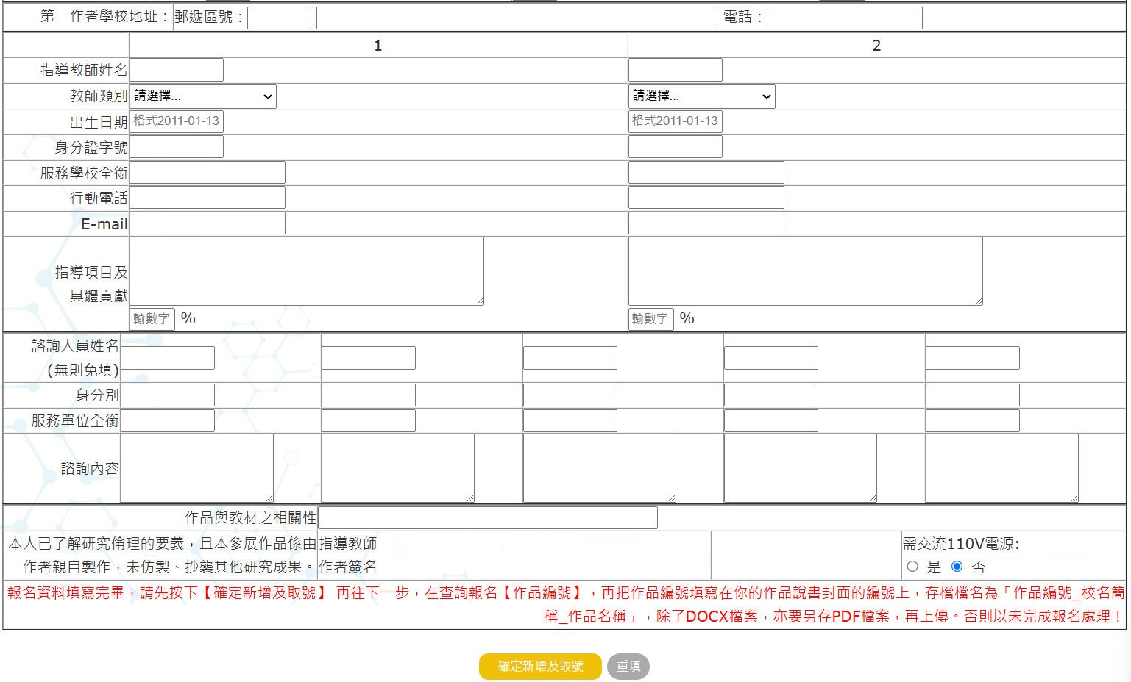
「報名系統~功能選單」
報名作品(取號)~
第二部份-1
所有作者同學及指導教師必須簽名！
今年修改

Slide 14
「報名系統~功能選單」
報名作品(取號)~
第二部份-2
★★★★★報名資料填寫完畢，請先按下【確定新增及取號】 再往下一步，在查詢報名【作品編號】，再把作品編號塡寫在你的作品說書封面的編號上，存檔檔名為「作品編號_校名簡稱_作品名稱」，除了DOCX檔案，亦要另存PDF檔案，再上傳。否則以未完成報名處理！

Slide 15
修改/上傳作品/取消報名)~
如何查詢報名編號？
「報名系統~功能選單」
★★★★★查詢到你的報名【作品編號】後，再把作品編號塡寫在你的作品說書封面的編號上，存檔檔名為「作品編號_校名簡稱_作品名稱」，除了DOCX檔案，亦要另存PDF檔案，再上傳。

Slide 16
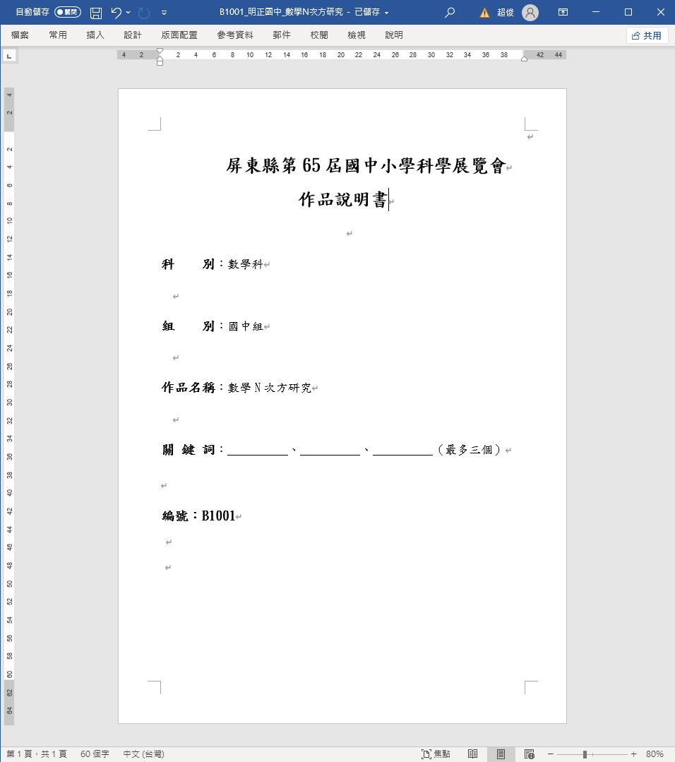
修改/上傳作品/取消報名)~
上傳作品前準備-1
「報名系統~功能選單」
提醒：
封面頁必須使用縣賽實施計劃版本。
封面必須自塡【作品編號】 字體大小為16級。
内頁只有硏究內容，請勿把其他附件一起夾進來。
不得紙本掃描檔案，必須由WORD轉成PDF檔案。
存檔檔名為「作品編號_校名簡稱_作品名稱」。 作品名稱請去掉特殊符號
沒有上傳，以未完成報名處理！

Slide 17
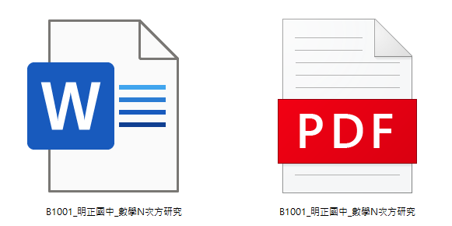
修改/上傳作品/取消報名)~
上傳作品前準備-2
「報名系統~功能選單」
★★★★★請將作品編號塡寫在你的作品說書封面的編號上，存檔檔名為「作品編號_校名簡稱_作品名稱」，除了DOCX檔案，亦要另存PDF檔案，再上傳。

Slide 18
修改/上傳作品/取消報名)~
上傳作品-1
「報名系統~功能選單」

Slide 19
修改/上傳作品/取消報名)~
上傳作品-2
「報名系統~功能選單」
記得按下【完成上傳】按鈕

Slide 20
修改/上傳作品/取消報名)~
上傳作品-3(重傳)
「報名系統~功能選單」
上傳後，要重傳，請滑向檔案名稱。
出現「刪除」，按下去就可以刪除該檔案。
記得按下【完成上傳】按鈕

Slide 21
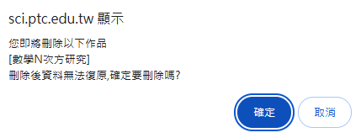
修改/上傳作品/取消報名)~
取消報名
「報名系統~功能選單」
刪了就不能復原報名資料呀~~~~

Slide 22
修改/上傳作品/取消報名)~
修改報名
「報名系統~功能選單」
記得按下【確定修改】按鈕~~~

Slide 23
「報名系統~功能選單」
列印作品件數統計表(附件一)
列印送展表(附件二之一)
作品說明書封面(附件三)
列印肖像及著作權授權同意書(附件六之一、六之二)
列印逐項檢核表(附件十一)

Slide 24
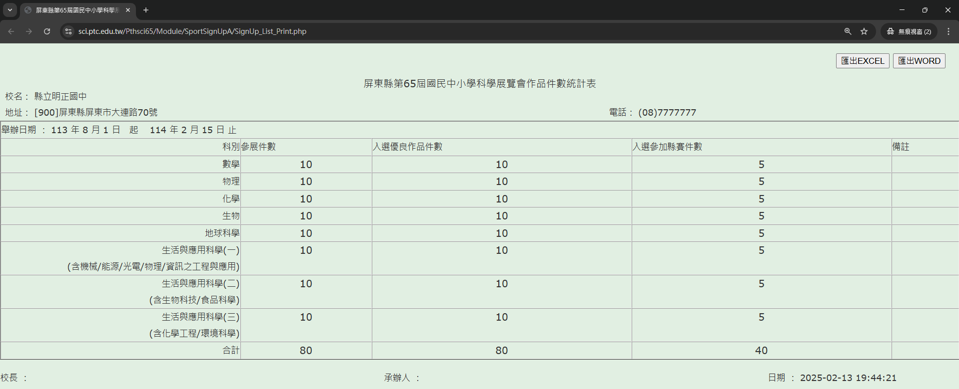
「報名系統~功能選單」
列印作品件數統計表(附件一)

Slide 25
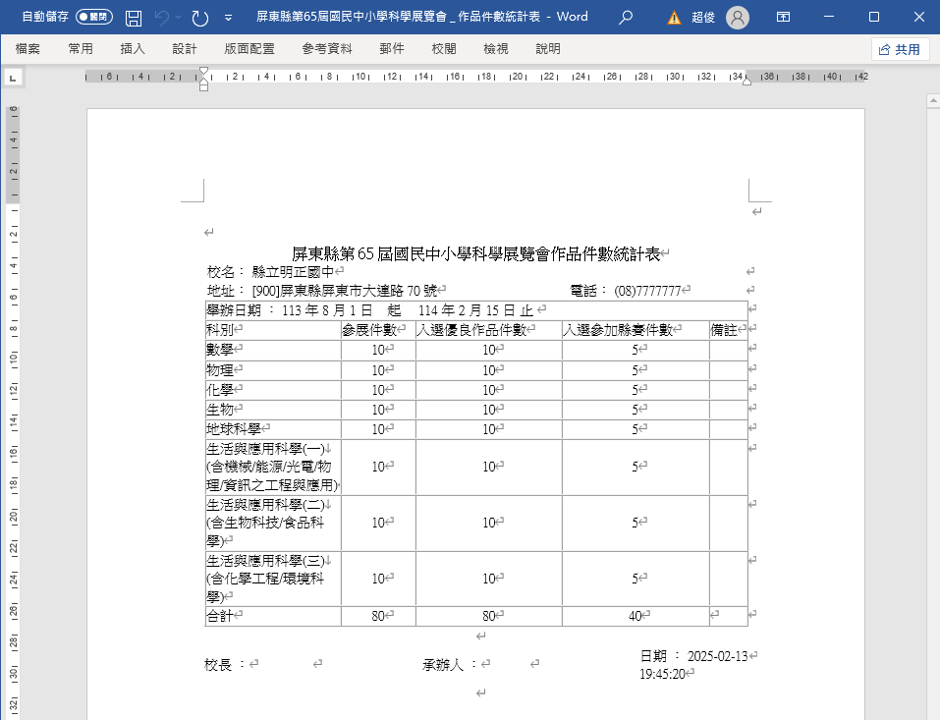
「報名系統~功能選單」
列印作品件數統計表(附件一)

Slide 26
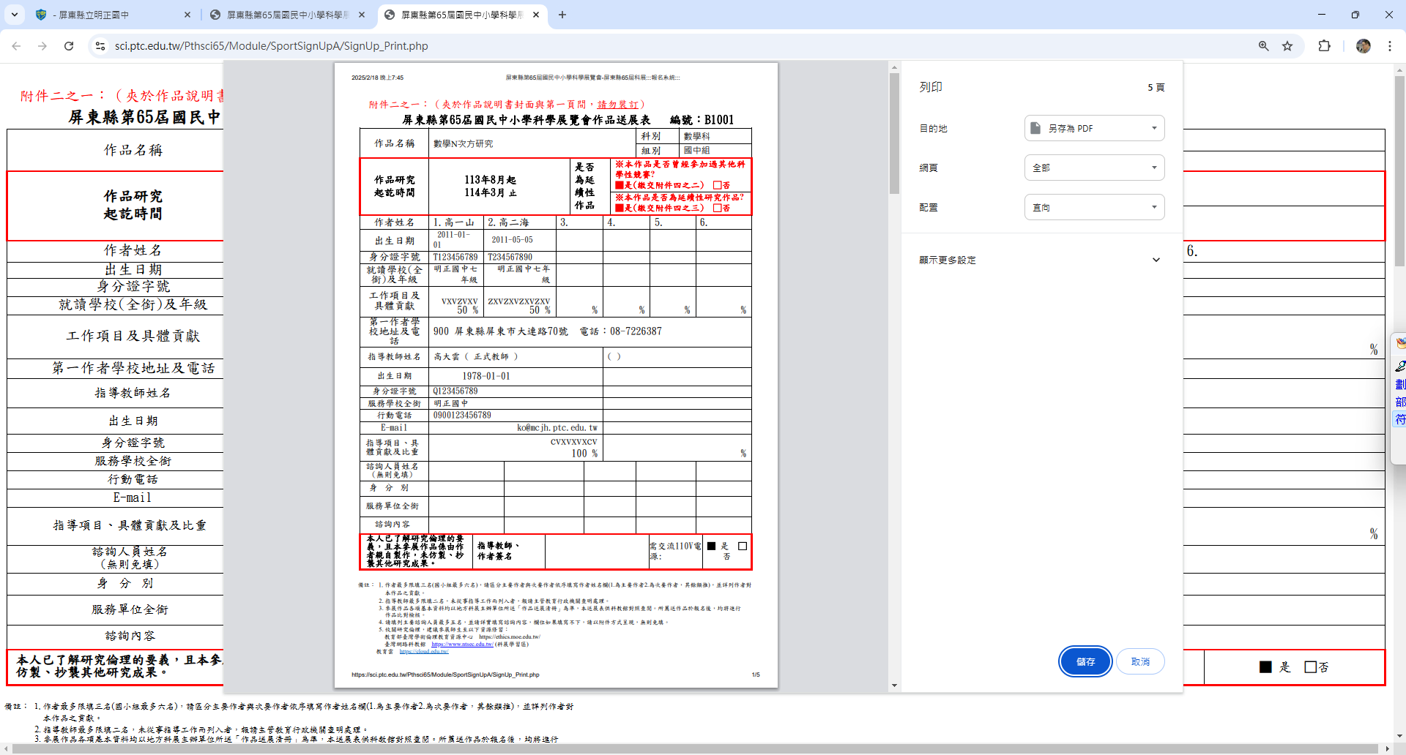
「報名系統~功能選單」
列印送展表(附件二之一)
所有作者同學及指導教師必須簽名！

Slide 27
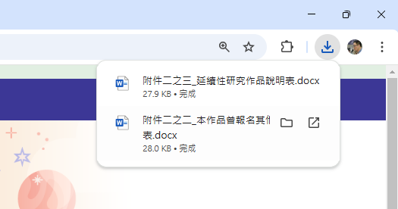
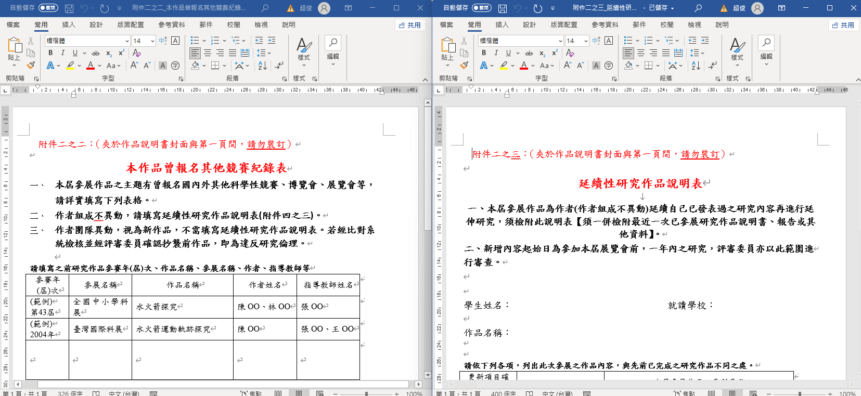
「報名系統~功能選單」
列印送展表(附件二之二及三) **如有
下載完畢，先編輯再列印~~~

Slide 28
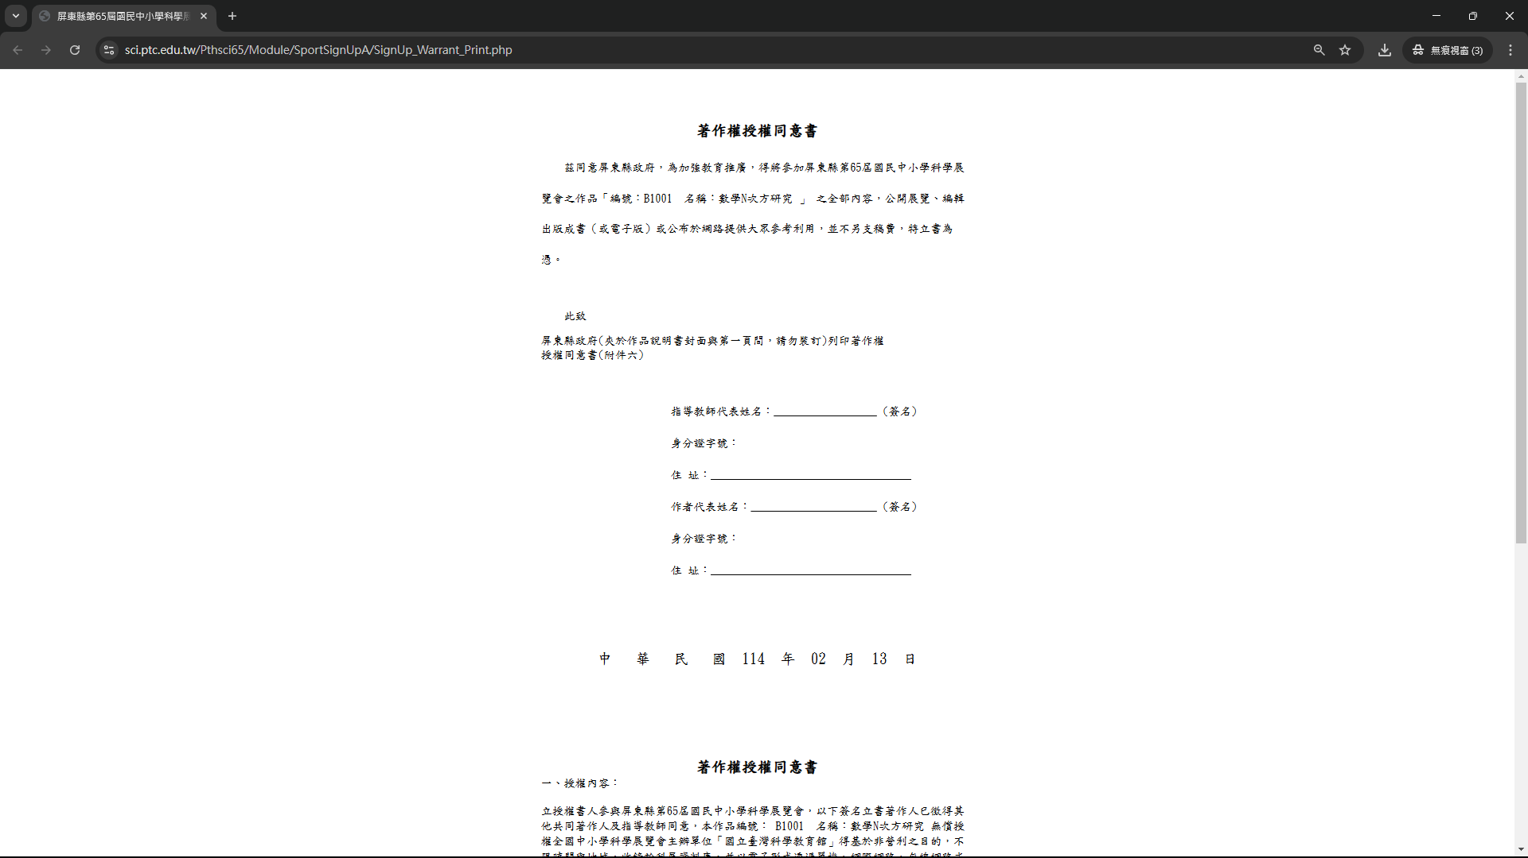
「報名系統~功能選單」
列印肖像及著作權授權同意書(附件六之一、六之二)……1
版本更新中

Slide 29
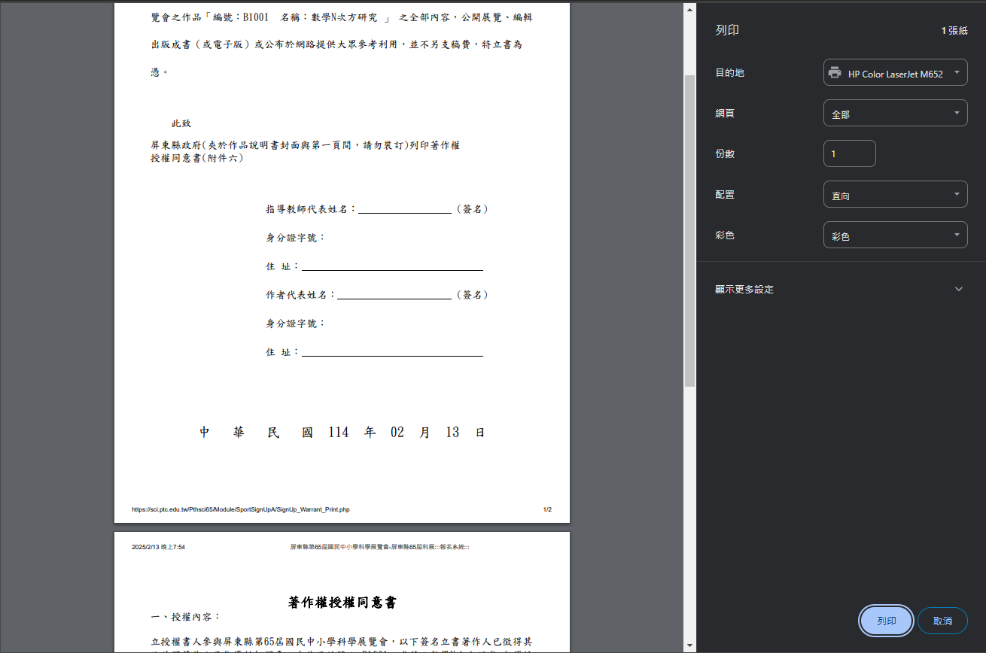
「報名系統~功能選單」
列印肖像及著作權授權同意書(附件六之一、六之二)…..2
請列印附件六之一、六之二；
附件六之一，由指導教師及作者同學簽名塡寫資料。
附件六之二，由作者同學及作者同學的家長簽名塡寫資料。
版本更新中

Slide 30
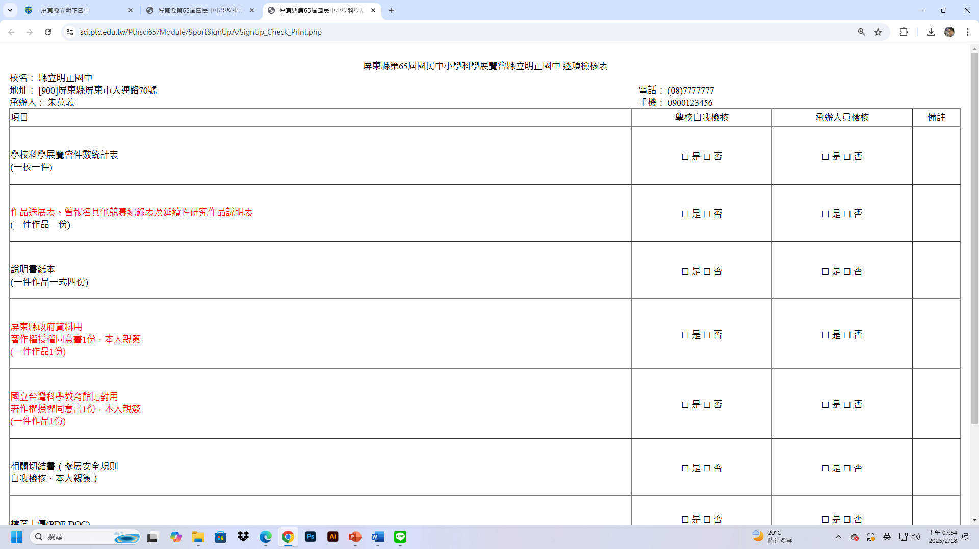
「報名系統~功能選單」
列印逐項檢核表(附件十一)

Slide 31
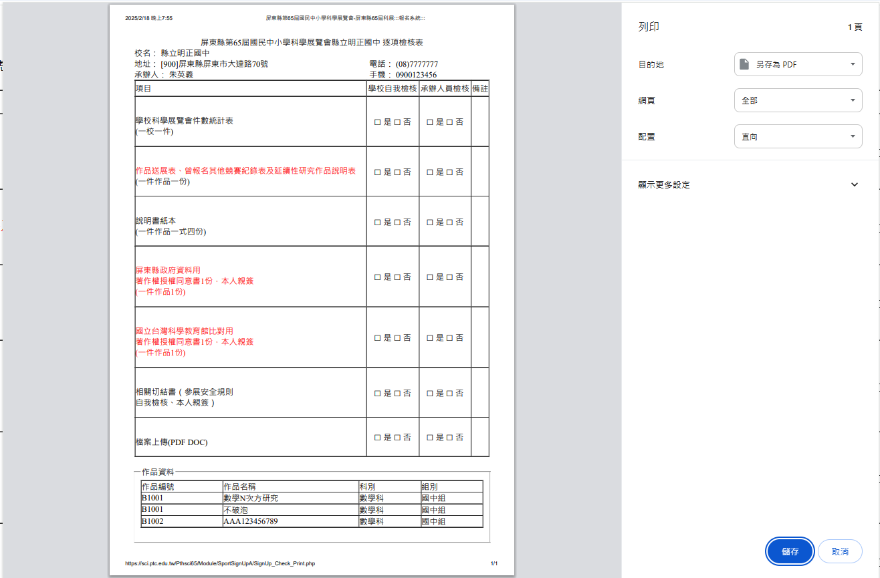
「報名系統~功能選單」
列印逐項檢核表(附件十一)
請在學校自我檢核再次打勾檢查。

Slide 32
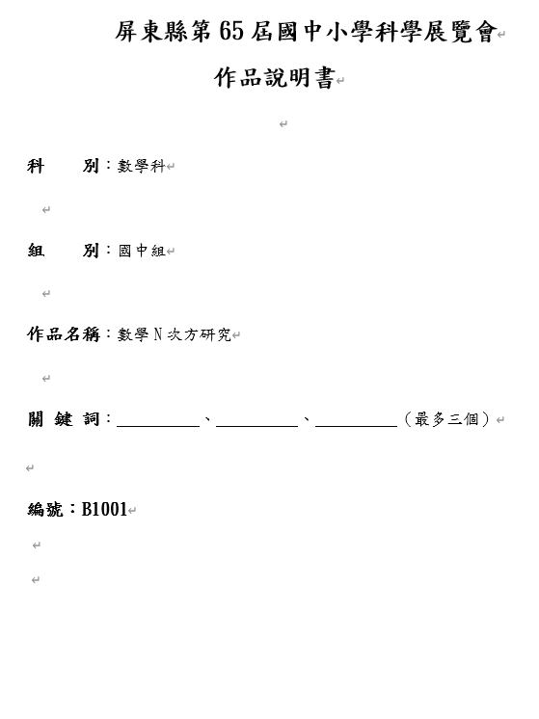
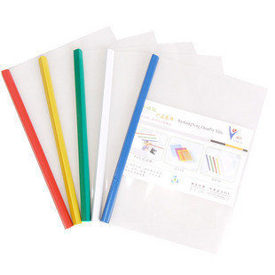
作品說明書~裝釘及送件問題
1.請勿使用「夾邊條的資料夾或長尾夾」。
2.請勿在作品說明書的「上方裝釘」。
3.在作品說明書的「左方裝釘」

Slide 33
逐項檢核表(附件十一)
各校只需要繳交一份附件11及1夾在第一份的第一本作品說明書內。
作品件數統計表(附件一)
送展表(附件二之一)
本作品曾報名其他競賽紀錄表(附件二之二)
延續性研究作品說明表
(附件二之三)
肖像及著作權授權同意書
(附件六之一)
肖像及著作權授權同意書
(附件六之二)
作品說明書(第一本)
作品說明書(另外三本)
相關切結書（參展安全規則自我檢核、本人親簽） (附件九)
必須繳交
如有才繳
夾於作品說明書封面與第一頁間，請勿裝訂。

Slide 34
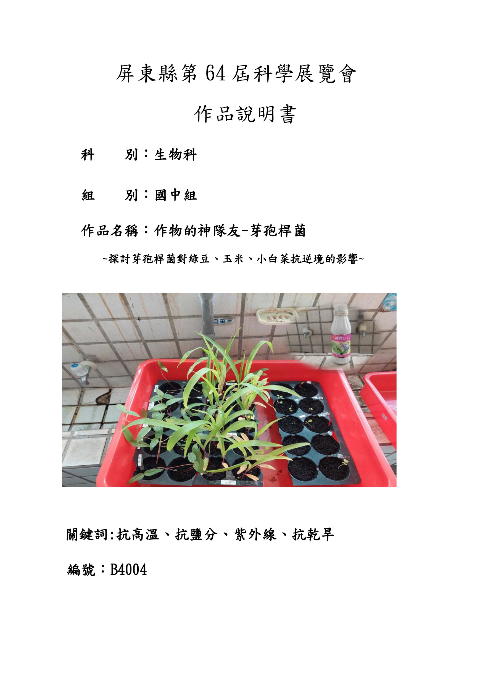
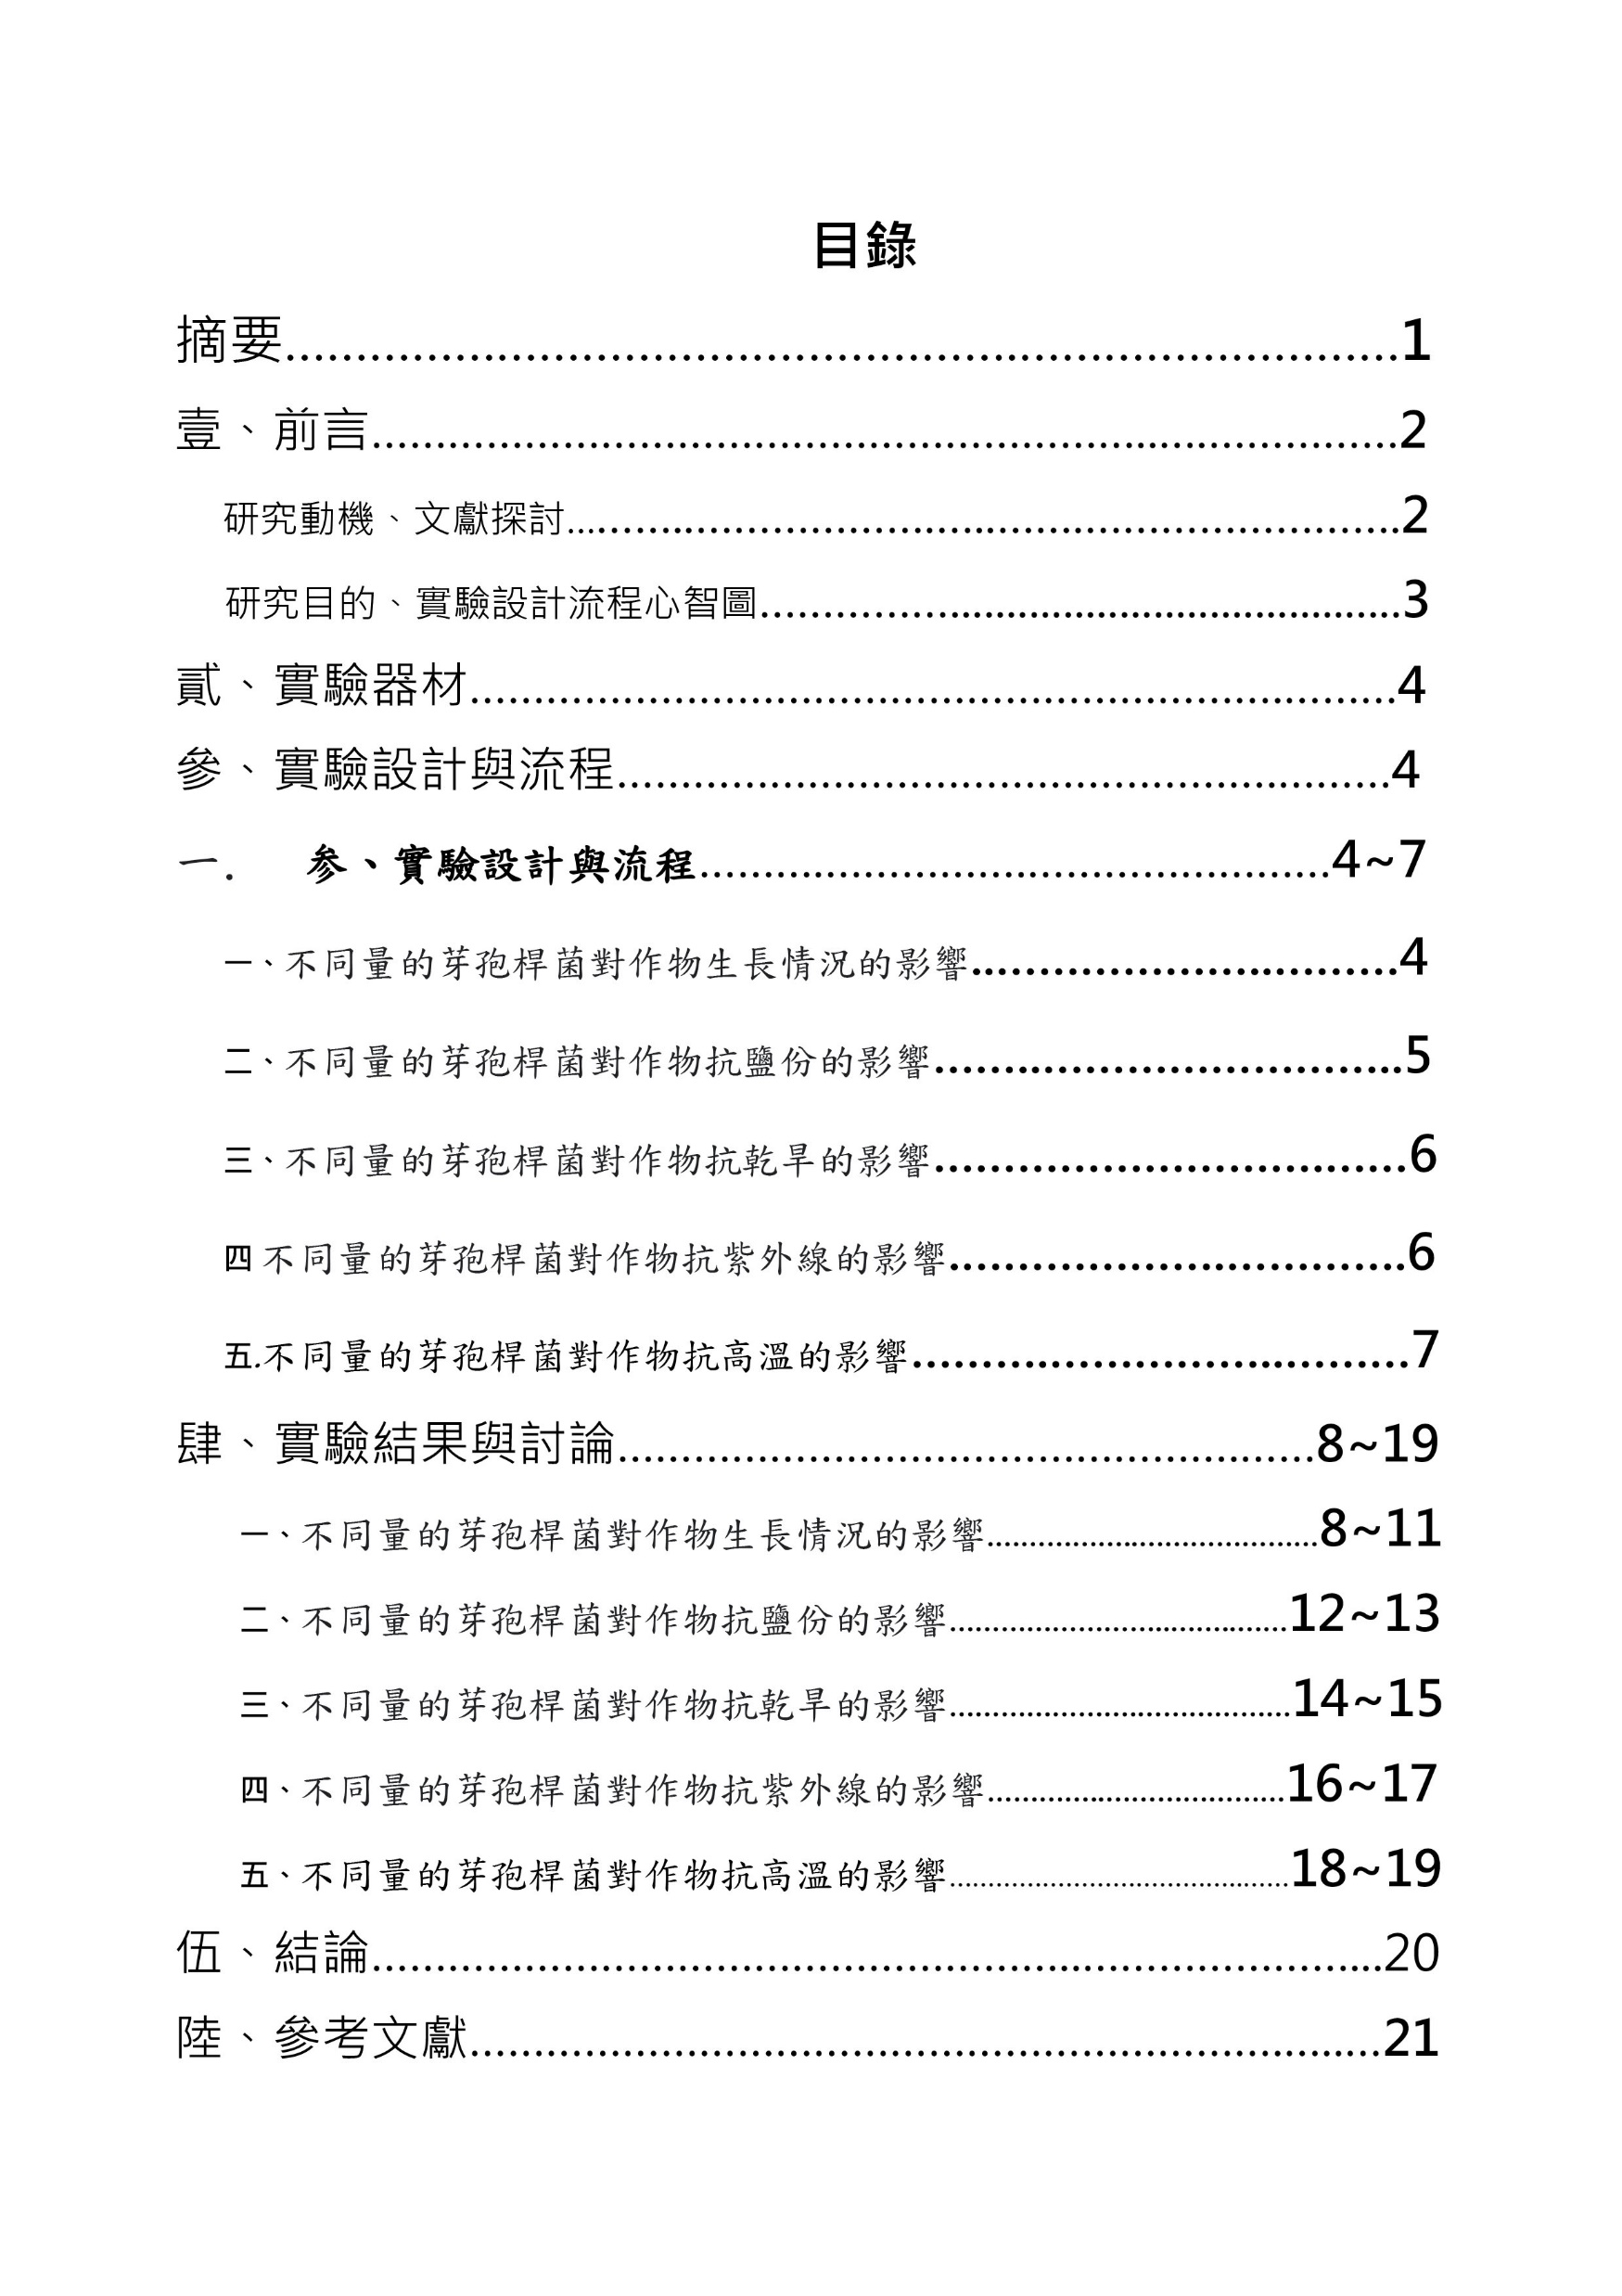
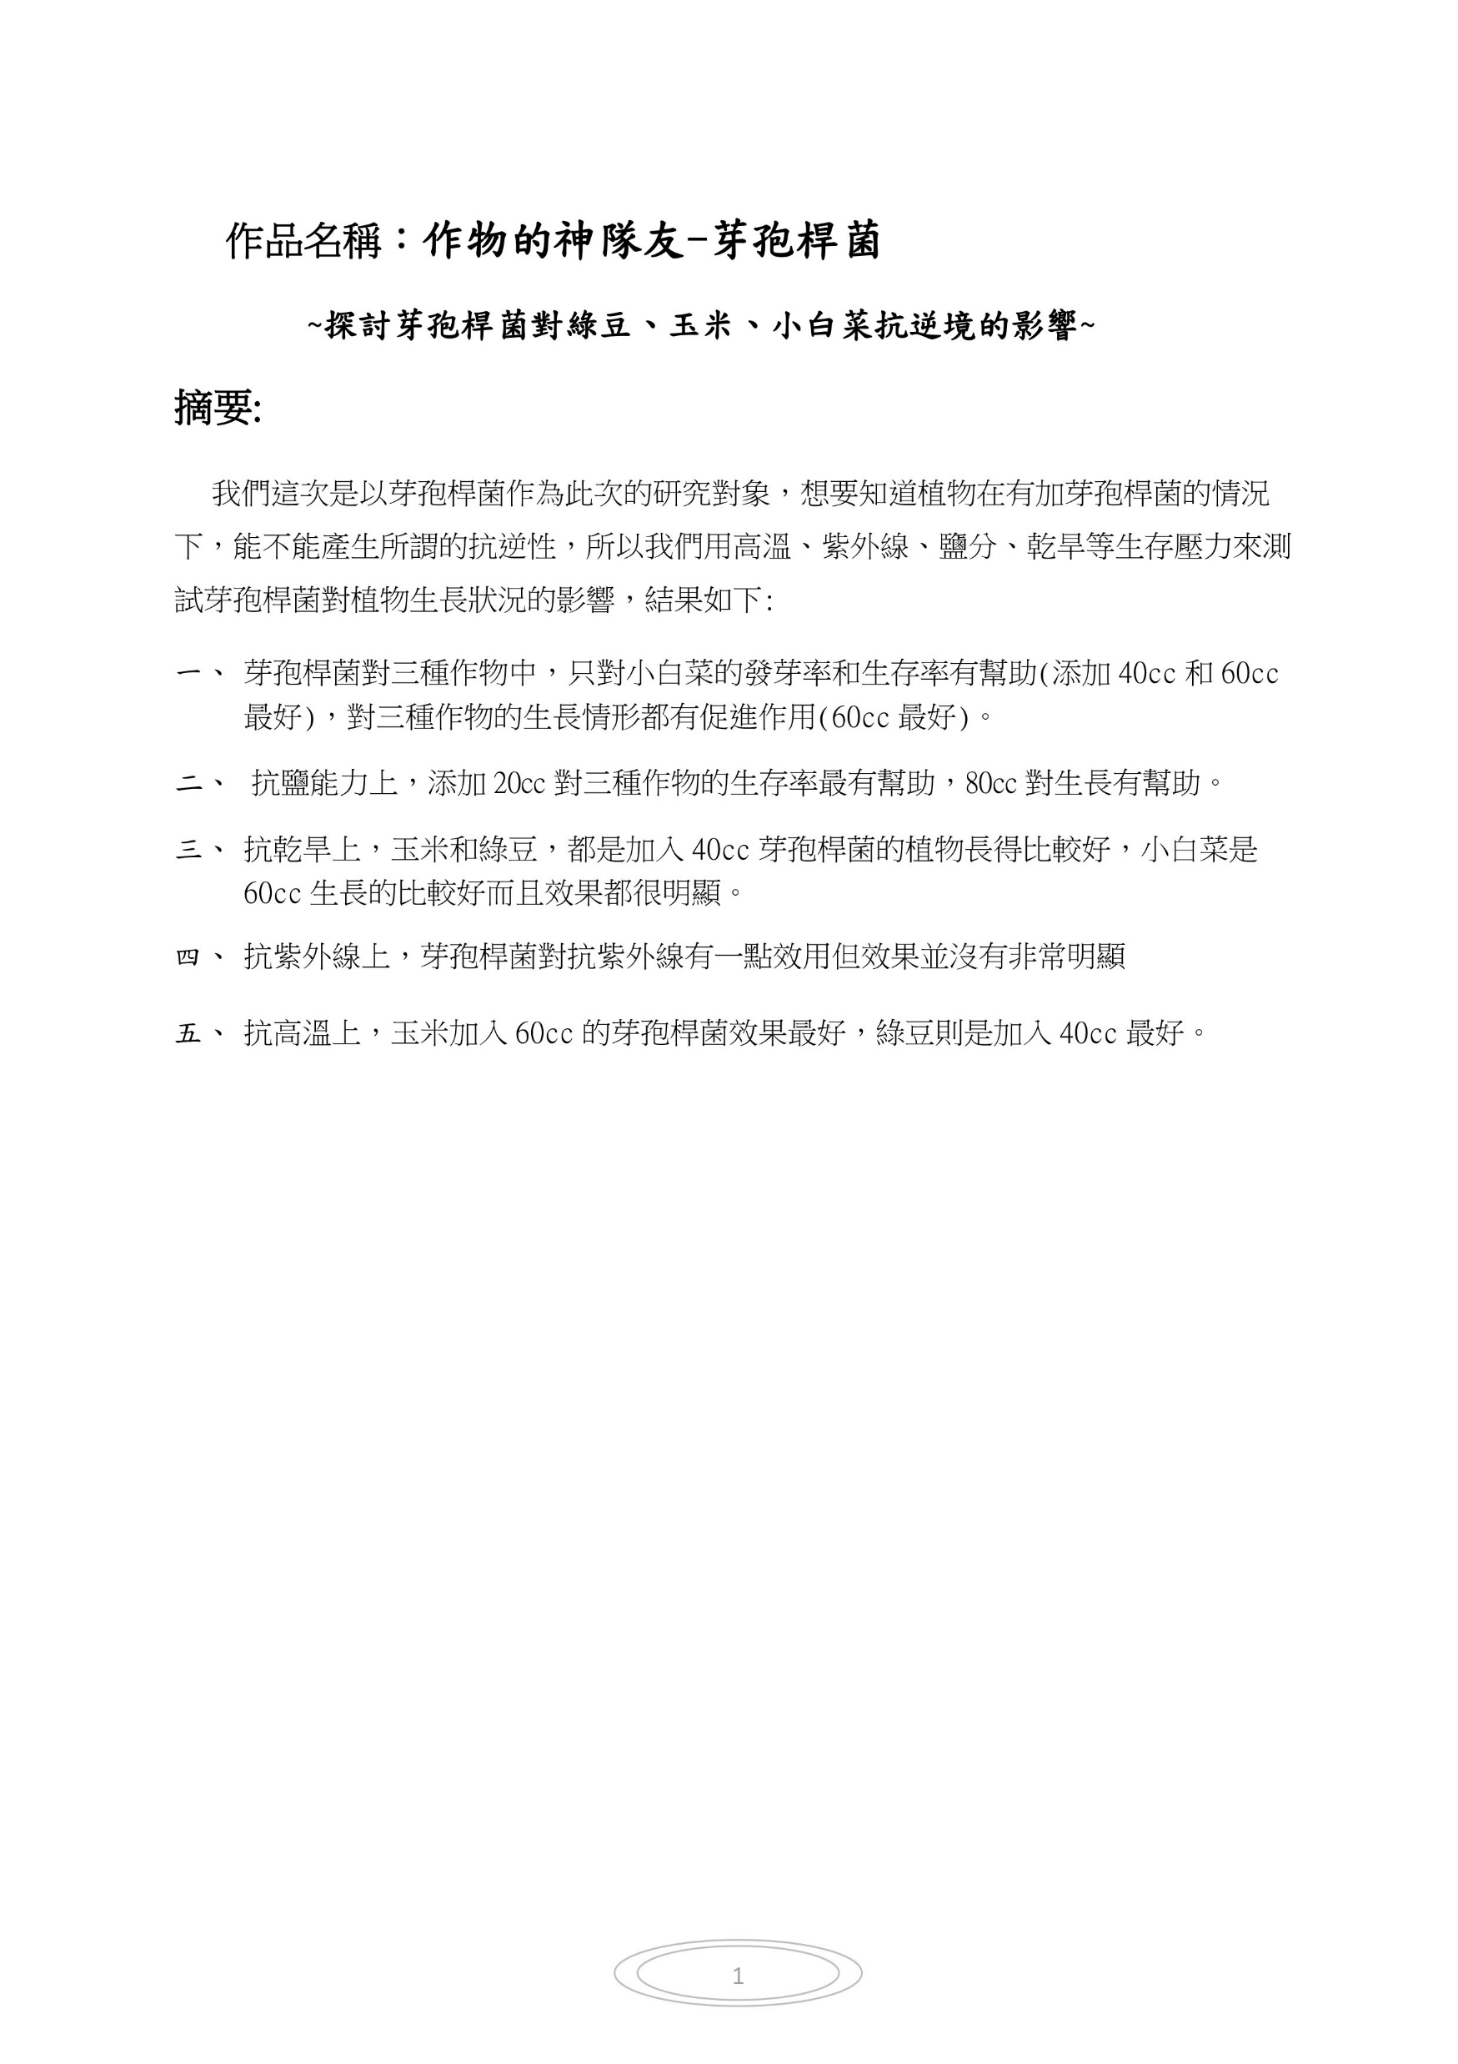
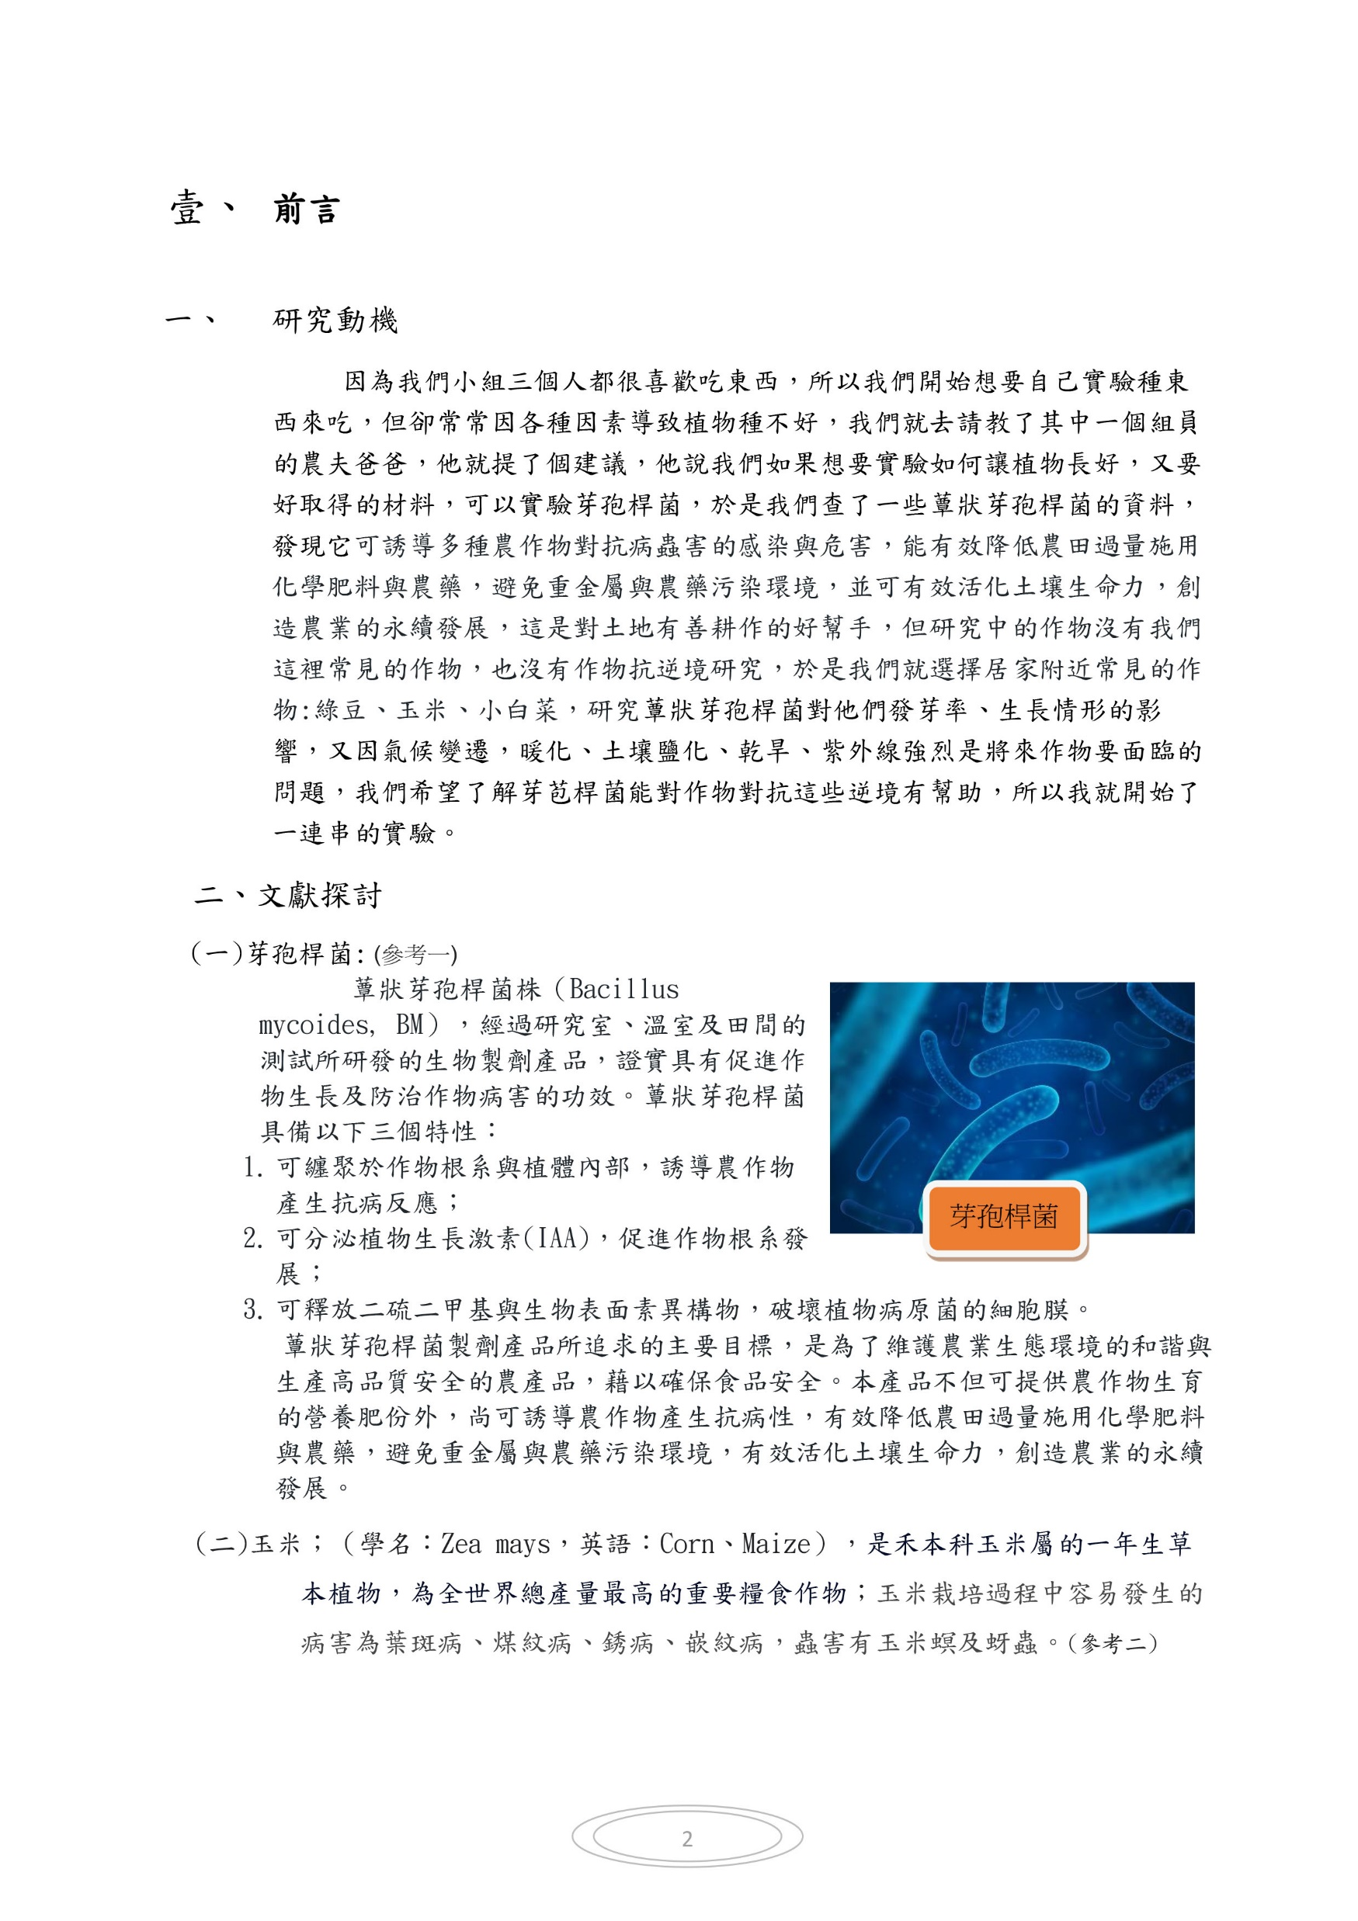
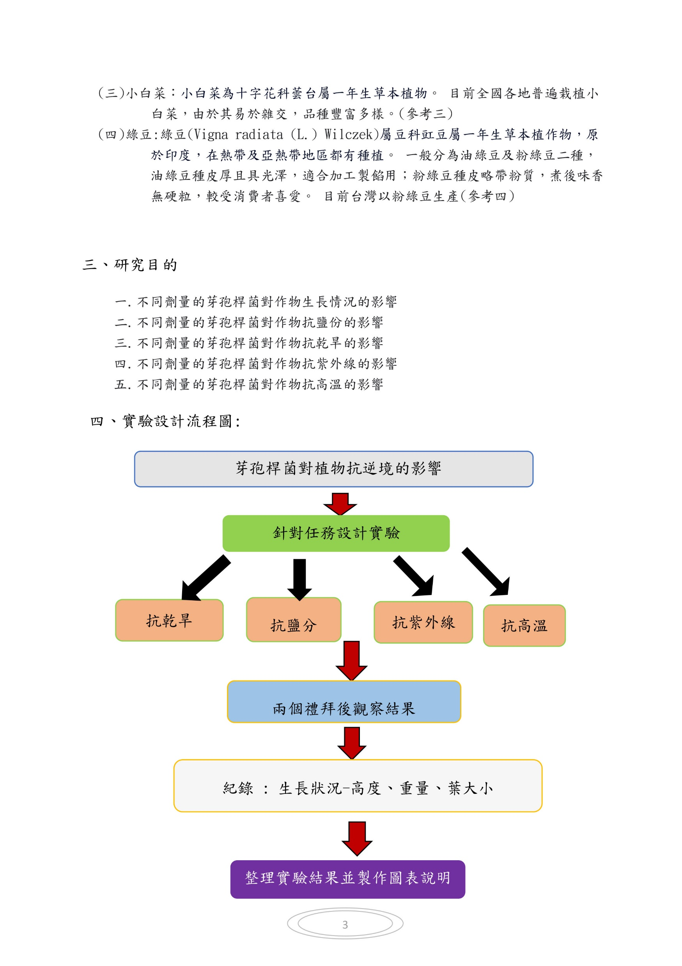
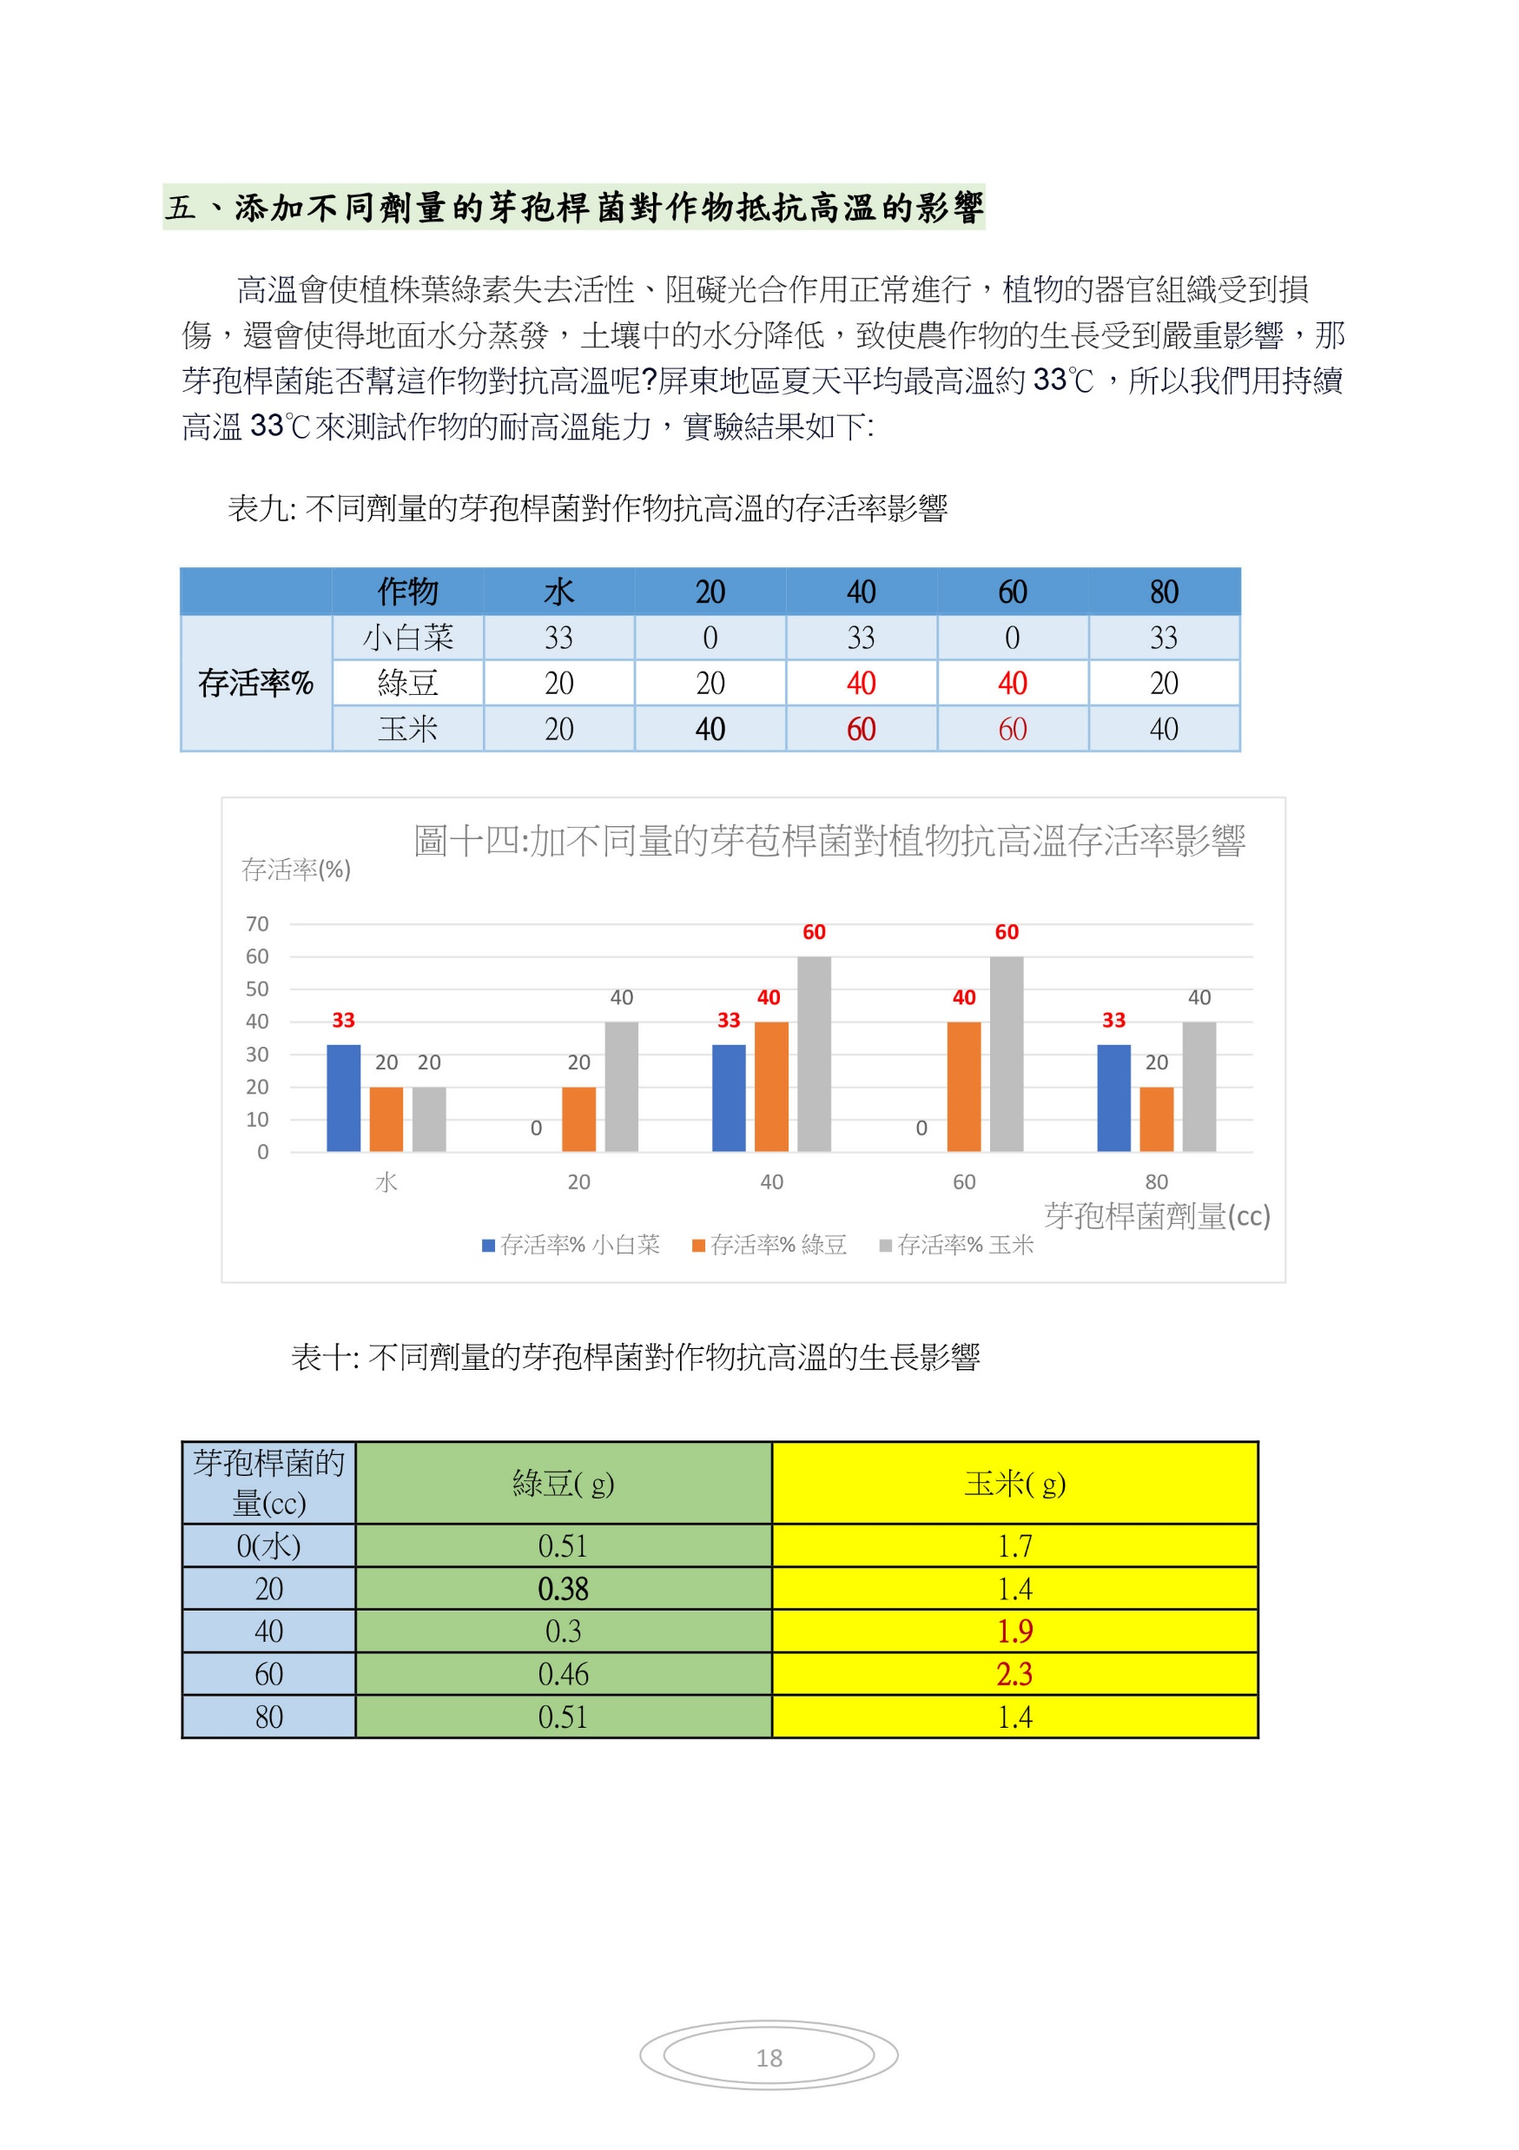
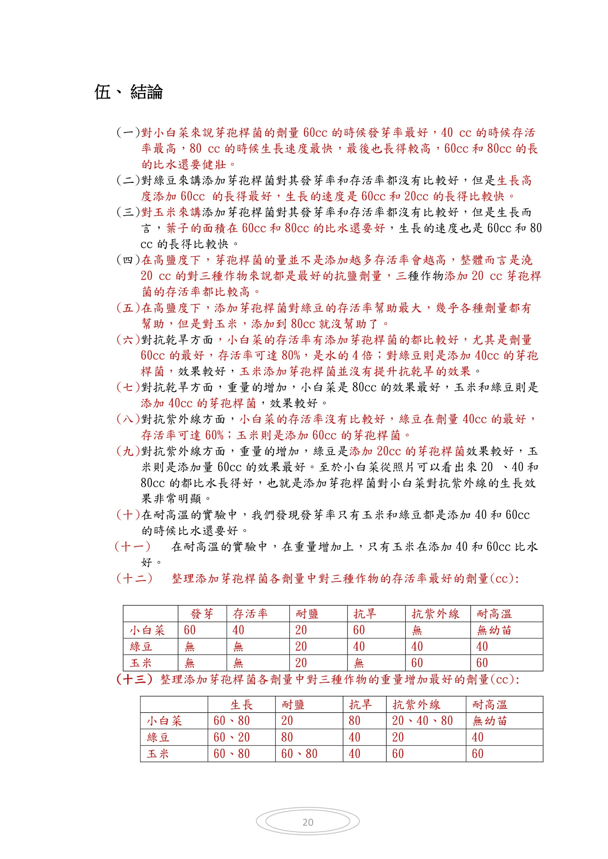
逐項檢核表(附件十一)
作品件數統計表(附件一)
送展表(附件二之一)
本作品曾報名其他競賽紀錄表(附件二之二)
延續性研究作品說明表
(附件二之三)
肖像及著作權授權同意書
(附件六之一) (附件六之二)
相關切結書（參展安全規則自我檢核、本人親簽） (附件九)
以上附件文件是送紙本！
不可以放在作品說明書電子檔案内。
作品說明書

Slide 35
提醒：
1.作品說明書自本頁起請勿出現作者、校長、指導教師及諮詢專家學者等姓名及就讀/任職單位等資訊，並且照片中不得出現作者或指導教師之臉部，以便密封作業。
2.作品若有引用他人研究、延續自己先前已發表之研究等，應在作品說明書中詳實寫出本次作品創新部分或自己參與研究之比重；文中照片、圖片皆應註明出處來源。
3.作品說明書封面版請勿誤用全國科展封面版。
作品說明書
35

Slide 36
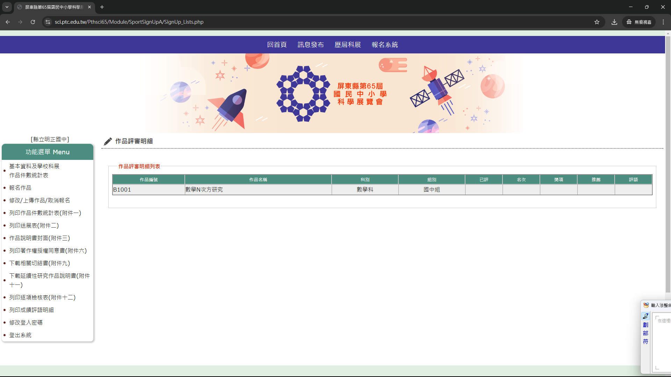
列印成績評語明細
在本屆頒獎典禮結束後(114年4月16日)，各校承辦人請再次登入，可以查詢獲獎作品的成績評語明細及列印。

Slide 37
提醒：實施計畫 十二、注意事項：(十八)
凡歷年已送件參加作品，不論得獎與否，均不得於今年度重複送件（延續性作品除外），若經查獲重複送件屬實，除審查費由該校自行負責外，承辦人員將依相關規定懲處。

Slide 38
屏東縣第65屆國民中小學科學展覽
表揚優良指導教師獎勵計畫

Slide 39
推薦表於3/12(三)下午五點前親送或郵寄(以郵戳為憑)至明正國中設備組。
申請人應檢附
▲申請表
▲相關佐證資料（獎狀或敘獎紀錄）影本
….請依申請表格上的序號排列….
▲指導學生參加科展心得
▲著作授權同意書
並裝訂成冊，影本須加蓋核與正本無誤章及審核人員職章，並經校長有關人員核章後，填具申請表一式三份送至承辦學校。
3. 附件十三申請表及附件十三之一指導學生參加科展心得的WORD電子檔案（不必核章）寄到信箱：sciexpo@mcjh.ptc.edu.tw

